Slide 1
QCC基础知识
运营商BG

Slide 2


学习目标
理解QCC的核心及来源
熟悉改进活动的步骤
掌握常用的质量方法和工具

Slide 3


目 录
1
什么是QCC
2
为啥做QCC
3
怎样做QCC

Slide 4
概念
活动原则一：自愿参加
QCC定义
QCC (Quality Control Circle），它是同一工作单位或工作性质相关联的人员（通常3－7人），自动自发组织起来，通过科学运用各种工具手法，持续地进行效率提升、降低成本、提高产品质量等业务的小组。
核心：
逻辑思维和质量工具
活动原则四：灵活多样
活动原则二：上下结合
活动原则三：实事求是

Slide 5
QCC不断地发展……
改善提升
持续卓越
蓬勃发展
回归源点
百废待兴
1962年
1978年
1998年
21世纪
2008年
1962年日本首创了QC小组，并把广泛开展QC小组活动作为全面质量管理的一项重要工作。
在日本QC小组取得巨大的成功后，先后在韩国、泰国、中国、马来西亚、意大利、英国、法国等70多个国家和地区相继开展了QC小组活动。
日本每年注册近20万个QC小组，没有注册的QC小组更多达几十万，他们一直活跃在各条战线上，每年为企业创造的经济效益多达近10,000亿日元。
中国从1978－2008年全国注册的QC小组累计多达2802万个，累计为企业创造的可计算的直接经济效益达5753亿元。
华为公司自1998年引入QCC活动，1999年的“水晶圈”获得公司一等奖。
21世纪， QCC在日本回归源点。2008年，QCC在华为开始了新的旅程……

Slide 6
华为QCC
1998年8月任总在第一期QCC成果汇报暨颁奖会上的讲话
“我们追求持续不断、孜孜不倦、一点一滴的改进，促使管理的不断改良。只有在不断改良的基础上，我们才会离发达国家著名公司的先进管理越来越近。”

Slide 7
高层对QCC的要求
QCC活动要结合本职工作不断改进
1、对优秀QCC圈长在个人任职和PL/PM选拔上给予优先考虑。
2、从09年开始，每年进行PSST体系持续改进成果发表和表彰大会。
3、QCC活动要结合本职工作不断改进，要注重结果也要关注过程和方法的掌握，要明确管理机制并实施有效的激励。QCC当前特别要注意解决好两个问题：牵引优秀的骨干员工担任圈长；杜绝搞QCC就是为了申请经费。
4、各产品线总裁要大力支持QCC活动，要亲自参加产品线的QCC发表会议。
——2008年7月9日 徐直军于PSST会议讲话

Slide 8
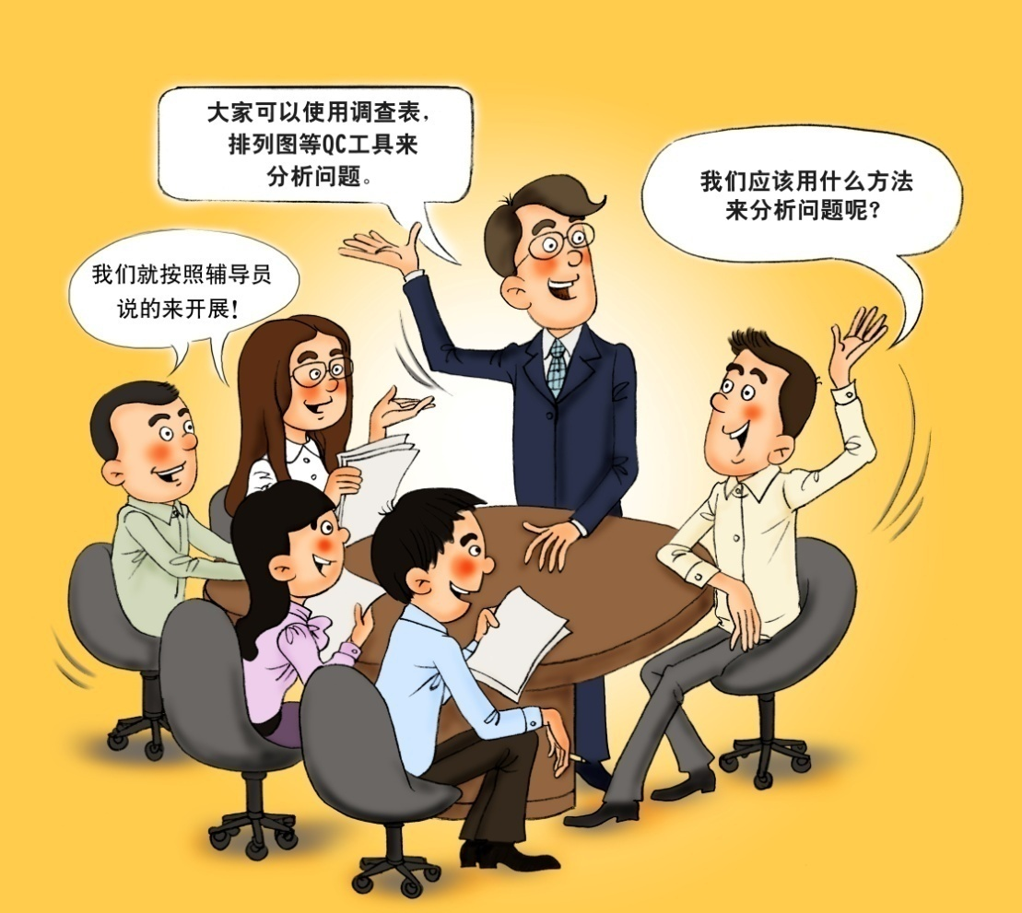
QC小组的人员结构
事业心强、责任心强的业务骨干，能任劳任怨。
有较强的思维和分析问题的能力，善于指引他人；有一定的领导力和协调能力，善于处理和改善人际关系。
能对QC小组实施有效的管理，同时组织QC小组成员开展一些文娱、体育、社交等活动，为大家创造一个宽松愉快的工作环境。
具备丰富的改进知识；
有热情、有耐心；
能够在最合适的时候提供最恰当的辅导。
辅导员
圈员
圈长
希望通过QC小组提高个人解决问题的能力，通过QCC活动消灭不良，改善产品质量、提高工作效率。
愿意积极参加QCC活动，提高和他人的合作和沟通能力。
成员不允许同时在多个圈。

Slide 9

目 录
1
什么是QCC
2
为啥做QCC
3
怎样做QCC

Slide 10
QCC在QMS架构中的位置
持续改进：
自上而下：
持续改进组织
TOPN改进（6Sigma）
自下而上：
QCC
全员改进建议
质量管理体系的持续改进
客 户 要 求
管理职责
客 户 满 意
资源管理
度量、分析
与改进
输入
输出
价值创造过程
IPD、LTC
产品/服务

Slide 11
华为持续改进全景图
组织短木板改进活动
产品线/子产品线级TOPN改进项目
高层管理者
中层管理者
典型问题质量回溯
部门级TOPN改进项目
基层管理者
单产品改善小组活动
基层团队TOPN改进项目
基层员工
QCC小组活动
“改进建议”运作机制
工作岗位培育/人才培养 成果达成指向

Slide 12
改善活动的思考方式：基于事实的管理
感觉、经验
判断
不可靠的行动
问题
QC手法的
活用
原理・原則
事实
数据
判断
有效的行动
観察
测量
现场・现物・现实
正确判断
确定的成果

Slide 13
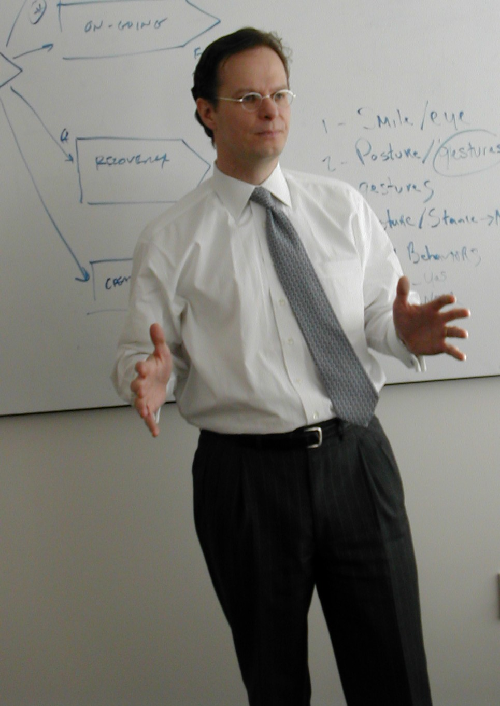
工作的质量保证：三现主义，二原原则
4.原理：用数据，科学的工
具进行逻辑分析—头
3.现实：用眼睛仔细
的看—目
5.原则—遵守既定的规则
和顺序—心（Quality Mind ）
2.现物– 用手去试着摸
实物—手
1.现场 –能够立刻赶
到现场—脚

Slide 14
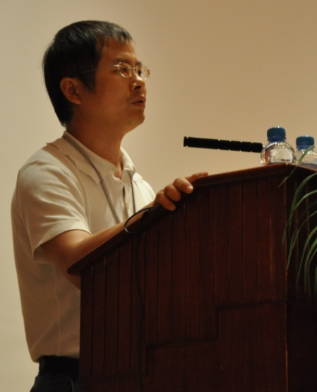
QCC活动能够给公司带来巨大的收益
在华为公司、在PSST体系，群众的力量是无穷的，只要把他们的潜能、激情、智慧激发出来，就能够给公司带来巨大的收益。通过QCC活动，能够帮助我们的员工掌握质量管理和持续改进的方法、工具、以及理念，也能够让参与QCC活动的员工来实践在团队合作、沟通等各个方面的基本管理技能和技巧。
我相信，参加过QCC活动的员工，只要他掌握了QCC中涉及的一系列方法、流程、和理念，就能在一生中受益无穷。也就是说，这些方法、工具和理念，会支撑着他一辈子，在他的工作、生活中受用，而且他也会比别人做得更成功、更容易成功。
－－2009年6月19日，徐直军在PSST十佳QCC成果发表暨持续改进颁奖大会的讲话

Slide 15
QCC活动的意义
自我实现・客户满意
⑧可以达到客户的满意
⑦可以提高“个人”的价值
企业的体制改善・创造价值
运营活动
改善活动
⑤每个人能力的提高
①小组活动的两大支柱：改善活动和运营活动
②改善活动的核心为解决问题
③通过解决问题提升能力
⑥改善结果，既可以与业务实际相挂钩，又对体制改善和发展起作用
④给予学习和提高熟练程度的机会
学习・团队合作・全员参与
顾问
支援・固有技术的储备

Slide 16

QC小组的活动目的
发挥人的才能，挖掘无限的潜力。
以人为本，营造有意义的充满活力的工作岗位。
对于同事
对于自己
对于公司
为企业的体制改善与发展做出贡献。

Slide 17

目 录
1
什么是QCC
2
为啥做QCC
3
怎样做QCC

Slide 18
QCC活动类型
QCC活动类型
问题解决型
课题达成型（创新型）
现状的水平和目标有一定差距，找出差距的原因并消除。是追究原因的方法。
为了达成某项课题，提出新的方法以完成它。研究对策的方法，结果是打破现状，开拓新业务等。

Slide 19


QCC活动流程的思想起源
戴明闭环思想
实际应用
A
P
C
D
改
进
维持
问题解决型
课题达成型
A
P
C
D
改
进
1. 选择课题、把握现状
1. 选择课题
维持
2. 分析根因
2. 确定主攻方向和目标
A
P
P
C
D
改
进
3. 拟定对策
3. 拟定并探讨成功
方案
A
P
A
P
维持
C
D
A
P
C
D
D
4. 对策实施和
效果确认
4. 对策实施和
效果确认
C
D
A
P
C
C
D
5. 成果标准化和总结
5. 成果标准化和总结
A

Slide 20
QCC活动类型的区别及选定方法
项目 | 问题解决型 | 课题达成型（创新型）
立题 | 在原来的基础上改进、提高 | 从未有过的事情，新业务新领域
现状 | 要把问题现状调查清楚 | 确定研究创新的切入点
设定目标 | 在原来的基础上提升一个新台阶 | 完全是新追求、新要求
原因分析 | 针对问题分析原因，确定主要原因 | 不用分析原因，为达成目标，寻找最佳方案对策
新业务
课题达成活动
适应新业务
获得将来课题
创造魅力质量
打破现有业务现状
现有业务
问题解决活动
现有业务提升
作业层
经营层

Slide 21
QCC活动类型
主题评审
对策评审
成果评审
选择课题
把握现状
对策实施
效果确认
成果标准化和总结
问题解决型
分析根因
拟定对策
确定主攻方向和目标
拟定并探讨成功方案
对策实施
效果确认
成果标准化和总结
课题达成型
选择课题

Slide 22
改进常用工具/方法
改进步骤（问题解决型） | 子活动 | 质量改进老七法（Q7） |  |  |  |  |  |  | 质量改进新七法（N7） |  |  |  |  |  |  | 其他方法
 |  |  |  |  |  | 直方图 | 控制图 | 散布图 |  |  |  | 矩阵图 | 网络图 |  | 矩阵数据分析 | 流程图 |  | 5Why
选择课题 把握现状 | 选择课题 | ◎ | ◎ | ◎ |  | ● | ● |  |  |  | ● |  |  |  |  |  | ● |  | ◎ | ◎
 | 分析现状 | ◎ | ◎ | ◎ |  | ● | ● | ● |  |  |  |  |  |  | ● | ● | ◎ |  |  | ◎
 | 设定目标 |  | ● |  |  |  |  |  |  |  |  |  |  |  |  |  |  |  |  | ◎
分析根因 | 原因分析 |  | ● |  | ◎ |  |  |  | ◎ | ◎ |  |  |  |  | ● |  |  | ◎ | ◎ | ◎
 | 根因验证
拟定对策 | 拟定对策 |  | ● |  |  |  | ● |  |  |  |  | ● | ● | ◎ | ● | ● | ◎ |  | ◎ | ●
对策实施 效果检查 | 对策实施
 | 效果检查 |  | ● | ● |  | ● | ● | ● |  |  |  |  |  |  |  |  |  |  |  | ◎
成果标准化和总结 | 标准化 |  | ● |  |  |  | ● |  |  |  |  |  |  |  |  | ● |  |  |  | ◎
 | 总结 |  |  |  |  |  |  |  |  |  |  |  |  |  |  |  |  |  |  | ◎
备注 |  | (1) ◎表示特别有效，●表示有效。 (2) 简易图表包括：折线图、柱状图、饼分图、甘特图、雷达图。
分
层
法
查检表
排列图
鱼骨图
系统图
关联图
亲和图
PDPC
5W2H
头脑风暴
简易图表

Slide 23
选择课题
主题评审
对策评审
成果评审
选择课题
把握现状
分析根因
拟定对策
对策实施
效果确认
成果标准化
和总结
主题决定了QCC努力的目标和方向，选题至关重要。
使用合适的方法和技巧，可以提高选题成功率：
筛选出问题或课题（思维发散）
聚焦问题和课题（思维收敛）
明确处理的必要性（再收敛）
选择QC方法
决定课题的名称
制定行动计划
好的开始是成功的一半

Slide 24
选择课题：基本要求
简明扼要地说明其主题的重要性和紧迫性即可，无须长篇大论。
一次提出一个问题，不要天女散花，更不要提出类似解决全球饥饿这样的主题。
1.重要性和紧迫性
4.主题大小适中
没有调查研究就没有发言权，基于事实的决策是质量管理的八大管理原则之一。
没有明确的目标就好象漂浮在大海上漫无目的的孤舟。
2.基于事实的描述
有意义的
可管理的
5. SMART化目标
须对自身能力及可用资源做充分评估，切不可好高骛远。
3.用数据说话
没有数据的改进活动就是空中楼阁，蓬莱仙境。
6.力所能及
主题选定的两个途径：民主表决和集体评议

Slide 25



选择课题：主题名称
例如：降低cpld相关问题缺陷密度、
提升网设工具数据存取性能
××
〇〇〇
△△
要解决的问题——如质量、效率、成本等方面的特性
要解决的对象——如产品、过程、作业的名称
怎样——如提高、降低、增大、减少等等
加强内部管理，提高客户满意度
顾客在我心中，质量在我手中
手段
+
目的
主题
名称误区
口号式
利用工具自动生成3GLT数据库
适应市场需求，提高销售业绩
革新工艺，改造设备，提高产品直通率
DS统一数据
访问工具

Slide 26
把握现状
主题评审
对策评审
成果评审
选择课题
把握现状
分析根因
拟定对策
对策实施
效果确认
成果标准化
和总结
基本要求
把握问题的现状，弄清问题的严重程度，确立问题基线
找出问题的症结所在，并为设定目标提供依据，为原因分析打下基础
现状调查的方法
现状调查须做到基于事实和数据说话，调查方式有两种，其一从组织现有度量体系中进行调查，收集数据，其二做计划重新收集数据
现状调查要把握问题发生的时间、地点、问题的种类、特征、及其他要素
“任何一个过程如果由多数矛盾存在的话，其中必定有一种是主要的，起着领导和决定作用，其他则处于次要和服从地位。因此，研究任何过程，如果是存在着两个以上的复杂过程的话，就要全力找出它的主要矛盾，捉住了主要矛盾，一切问题就迎刃而解了。
－－毛泽东《矛盾论》
“我们在变革中，要抓住主要矛盾和矛盾的主要方面，要把握好方向，谋定而后动，要急用先行、不求完美，深入细致地做工作，切忌贪天功为己有的盲动。”
－－任正非在销服体系奋斗大会上的讲话

Slide 27
把握现状：能力评估
从“QC活动能力分析”、“小组活动情况分析”两个纬度中进行评价， 每个纬度包括5项，每项5分。使用雷达图表示。
小组的能力
小组活动情况
A1：QC基本理念和解决问题步骤
B1：QC小组活动的运行方法
C1：QC手法的使用和活动结果的归纳、发表
D1：专业技能、综合能力的培养
E1：改善技能、改善能力
A2：人际关系和团队精神
B2：QC小组集会实施状况
C2：与主管、员工、相关部门的协作
D2：提高QC和工作的知识、技能的意愿
E2：遵守工作岗位的规章制度

Slide 28
设定目标
主题评审
对策评审
成果评审
选择课题
把握现状
分析根因
拟定对策
对策实施
效果确认
成果标准化
和总结
目标设定的方法
依据Smart原则确定目标
目标设定不宜过多（1～3个为宜）
目标设定的依据
上级下达的考核指标，必须达到
顾客提出的需求必须满足
通过对比行业或历史上曾达成过这样的水平
通过现状调查，找出症结所在，预计解决程度，测算出能达到的述评
如果你不能衡量，那么你就不能管理；
如果你不能描述，那么你就不能衡量。
——罗伯特·卡普兰

Slide 29


设定目标——Smart解读
Specific
Measurable
Time-based
Smart
Attainable
S：目标范围是什么？
M：如何去衡量？
A：是否可以实现？
R：要达到什么目标？
T：多长时间完成？
Result-based

Slide 30
改进常用工具/方法
改进步骤（问题解决型） | 子活动 | 质量改进老七法（Q7） |  |  |  |  |  |  | 质量改进新七法（N7） |  |  |  |  |  |  | 其他方法
 |  |  |  |  |  | 直方图 | 控制图 | 散布图 |  |  |  | 矩阵图 | 网络图 |  | 矩阵数据分析 | 流程图 |  | 5Why
选择课题 把握现状 | 选择课题 | ◎ | ◎ | ◎ |  | ● | ● |  |  |  | ● |  |  |  |  |  | ● |  | ◎ | ◎
 | 分析现状 | ◎ | ◎ | ◎ |  | ● | ● | ● |  |  |  |  |  |  | ● | ● | ◎ |  |  | ◎
 | 设定目标 |  | ● |  |  |  |  |  |  |  |  |  |  |  |  |  |  |  |  | ◎
分析根因 | 原因分析 |  | ● |  | ◎ |  |  |  | ◎ | ◎ |  |  |  |  | ● |  |  | ◎ | ◎ | ◎
 | 根因验证
拟定对策 | 拟定对策 |  | ● |  |  |  | ● |  |  |  |  | ● | ● | ◎ | ● | ● | ◎ |  | ◎ | ●
对策实施 效果检查 | 对策实施
 | 效果检查 |  | ● | ● |  | ● | ● | ● |  |  |  |  |  |  |  |  |  |  |  | ◎
成果标准化和总结 | 标准化 |  | ● |  |  |  | ● |  |  |  |  |  |  |  |  | ● |  |  |  | ◎
 | 总结 |  |  |  |  |  |  |  |  |  |  |  |  |  |  |  |  |  |  | ◎
备注 |  | (1) ◎表示特别有效，●表示有效。 (2) 简易图表包括：折线图、柱状图、饼分图、甘特图、雷达图。
分
层
法
查检表
排列图
鱼骨图
系统图
关联图
亲和图
PDPC
5W2H
头脑风暴
简易图表

Slide 31
原因分析
主题评审
对策评审
成果评审
选择课题
把握现状
分析根因
拟定对策
对策实施
效果确认
成果标准化
和总结
原因（疑因）分析对象的确定
当问题很具体、明确、单一、较为简单时，一般可以直接针对主题进行原因分析
当问题具有综合性和复杂性时，比须在找到问题症结后，针对症结进行原因分析
原因（疑因）分析基本要求
根据具体情况恰当地选择工具，最常用的工具是：鱼骨图、关联图、系统图
原因分析的过程中，尽量展示所有可能的原因，分析既要系统又要全面
原因一定要分析可以直接采取对策的程度为止。
①
假设
③
疑因
根因
初步筛选
②
主疑因
验证

Slide 32
原因分析的几种方法
鱼骨图、系统图、关联图三种工具的主要差异和应用场景如下：
鱼骨图
系统图
关联图
对单一问题进行原因分析
原因之间没有交叉影响
展开层次一般不超过四层
对单一问题进行原因分析
原因之间没有交叉影响
展开的层次没有限制
对单一问题、或两个以上问题同时进行原因分析；
原因之间互相缠绕（有交叉影响）；部分原因把两个以上的问题纠缠在一起
展开的层次没有限制
鱼骨图
系统图
关联图

Slide 33
根因验证
主题评审
对策评审
成果评审
选择课题
把握现状
分析根因
拟定对策
对策实施
效果确认
成果标准化
和总结
根因确认的依据
识别和确认根因的唯一依据是客观事实
当问题具有综合性和复杂性时，比须在找到问题症结后，针对症结进行原因分析
根因验证的方法
不是根因
1
2
3
4
5
末端原因
明确确认内容
明确确认方法
明确判别标准
取得客观数据
是根因
根因确认不正确的做法
以“少数服从多数”来确定根因
用分析论证方法确定根因
以“是否容易解决”为原则确定根因

Slide 34
拟定对策
主题评审
对策评审
成果评审
选择课题
把握现状
分析根因
拟定对策
对策实施
效果确认
成果标准化
和总结
对策方案的制定
针对每条根因逐一提出多种方案
用综合评定等方法选择最佳方案
制定对策拟定表
按照5W1H的方式制定对策拟定表（以下为表头设计）
序号 | 根因 | 对策(what) | 目标 (why) | 措施(how) | 责任人(who) | 完成日期(when) | 地点(where) | 备注

Slide 35
改进常用工具/方法
改进步骤（问题解决型） | 子活动 | 质量改进老七法（Q7） |  |  |  |  |  |  | 质量改进新七法（N7） |  |  |  |  |  |  | 其他方法
 |  |  |  |  |  | 直方图 | 控制图 | 散布图 |  |  |  | 矩阵图 | 网络图 |  | 矩阵数据分析 | 流程图 |  | 5Why
选择课题 把握现状 | 选择课题 | ◎ | ◎ | ◎ |  | ● | ● |  |  |  | ● |  |  |  |  |  | ● |  | ◎ | ◎
 | 分析现状 | ◎ | ◎ | ◎ |  | ● | ● | ● |  |  |  |  |  |  | ● | ● | ◎ |  |  | ◎
 | 设定目标 |  | ● |  |  |  |  |  |  |  |  |  |  |  |  |  |  |  |  | ◎
分析根因 | 原因分析 |  | ● |  | ◎ |  |  |  | ◎ | ◎ |  |  |  |  | ● |  |  | ◎ | ◎ | ◎
 | 根因验证
拟定对策 | 拟定对策 |  | ● |  |  |  | ● |  |  |  |  | ● | ● | ◎ | ● | ● | ◎ |  | ◎ | ●
对策实施 效果检查 | 对策实施
 | 效果检查 |  | ● | ● |  | ● | ● | ● |  |  |  |  |  |  |  |  |  |  |  | ◎
成果标准化和总结 | 标准化 |  | ● |  |  |  | ● |  |  |  |  |  |  |  |  | ● |  |  |  | ◎
 | 总结 |  |  |  |  |  |  |  |  |  |  |  |  |  |  |  |  |  |  | ◎
备注 |  | (1) ◎表示特别有效，●表示有效。 (2) 简易图表包括：折线图、柱状图、饼分图、甘特图、雷达图。
分
层
法
查检表
排列图
鱼骨图
系统图
关联图
亲和图
PDPC
5W2H
头脑风暴
简易图表

Slide 36
对策实施
主题评审
对策评审
成果评审
选择课题
把握现状
分析根因
拟定对策
对策实施
效果确认
成果标准化
和总结
对策实施的基本要求
按“对策表”的要求每条对策逐一实施
按“对策表”的要求检查和验证每条对策的目标是否实现
每条对策实施后，除确认该条对策的目标外，必要时还需对是否产生其它不良问题进行检查，不能因为改进一个问题却带来新的问题

Slide 37
效果确认
主题评审
对策评审
成果评审
选择课题
把握现状
分析根因
拟定对策
对策实施
效果确认
成果标准化
和总结
效果确认基本要求
确认课题目标达成情况，进行量化和可衡量性对比
检查改进前后现状变化，检查改进前后内外部客户声音
展示效益成果，包括直接经济效益和其他效益
说明提示
要基于事实和数据进行效果确认
经济效益要做到实事求是，必要的情况下得到财务的认可确认
1、只要有可能，活动成果最好转化为经济效益；
2、经济效益计算方法：
一段时间内效益 ＝ 产生收益 — 投入费用

Slide 38
能力提升情况
主题评审
对策评审
成果评审
选择课题
把握现状
分析根因
拟定对策
对策实施
效果确认
成果标准化
和总结
从“QC活动能力分析”、“小组活动情况分析”两个纬度中进行评价。

Slide 39
成果标准化
主题评审
对策评审
成果评审
选择课题
把握现状
分析根因
拟定对策
对策实施
效果确认
成果标准化
和总结
巩固措施基本要求
把已被实践证明了的有效措施生成相关标准
已有标准的可以在原来的基础上进行修订
效果的巩固检查
说明提示
标准化工作一定要遵循“从流程中来到流程中去”，不断地在原流程的基础上优化
没有固化或标准化工作，改进的成果将会成为“过眼云烟”。
这里的标准是广义的，它可以是图纸、工艺文件、流程、管理规定、作业标准、各项目管理制度等。

Slide 40
总结
主题评审
对策评审
成果评审
选择课题
把握现状
分析根因
拟定对策
对策实施
效果确认
成果标准化
和总结
总结基本要求
从专业技术方面总结
从管理技术方面总结
从小组综合素质方面总结
下一步打算
在现状调查分析中，原关键的少数问题已经解决，原次要问题会上升为主要问题，可以将其作为下一个QCC活动的课题
在最初待选择的诸多课题中，被小组评估为高分的已解决,在其余的课题中还可以选择合适的课题
再次发动小组广泛提出问题，从中评估选取。

Slide 41
案例：综合点评
2011年PSST十佳QCC
2010年PSST十佳QCC
2009年PSST十佳QCC
2008年PSST十佳QCC

Slide 42
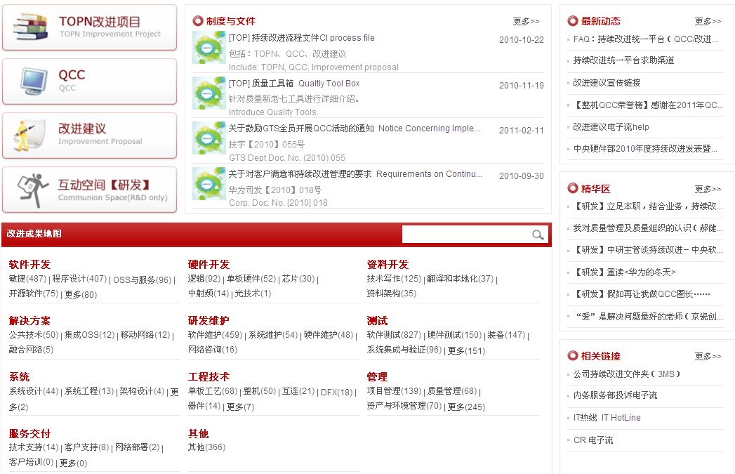
参考资料
持续改进统一平台：
http://hwci.huawei.com
QCC交流园地：
http://hi3ms.huawei.com/bbs/list_604,338.html
阶段成果评审模板
模板-QCC活动成果发布评审模板（问题解决型）
模板-QCC活动成果发布评审模板（课题达成型）
指导书：
QCC活动指导书（圈长）

